Slide 1
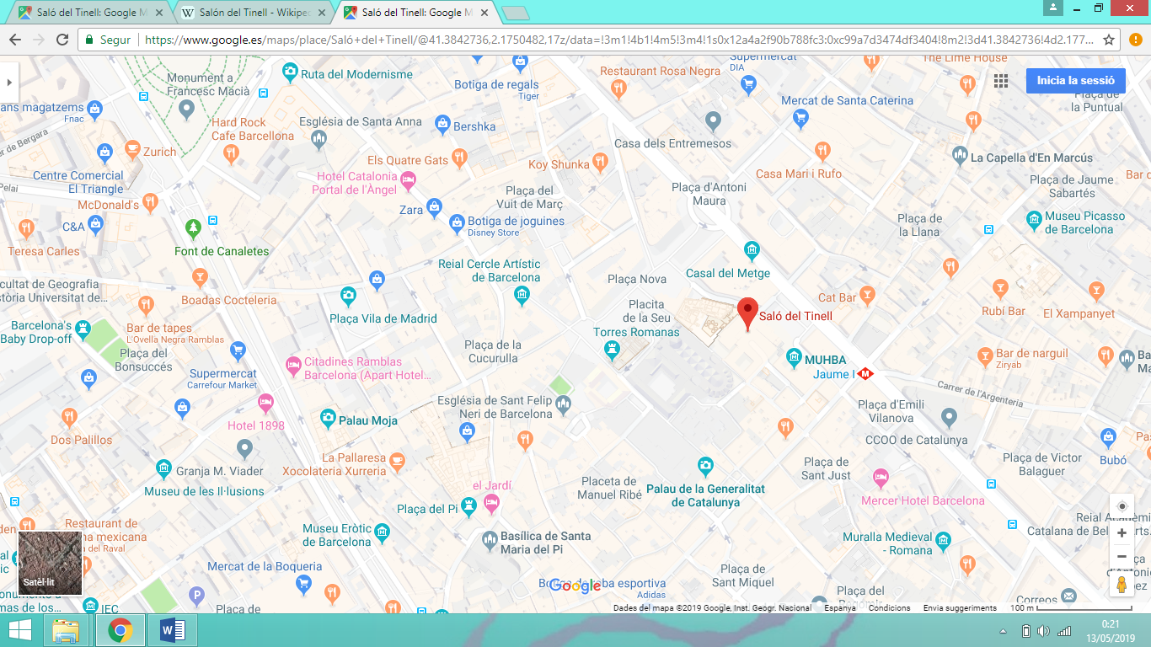
Saló del Tinell
Se encuentra en la
Plaza del Rey
de Barcelona.

Slide 2
Saló del Tinell
Sus características: rosetones, tapices, arcos de medio punto, arcos apuntados y unos pilares muy decorados.
Tiene un estado de conservación muy bueno ya que entre los años 1952 y 1953 se realizó una pequeña restauración, ahora en la actualidad es un lugar para exposiciones.
Es románico pero como antes tardaban mucho en construir todo este tipo de edificios se acabó construyendo con la arquitectura gótica. Fue construido en el siglo XIV por encargo del rey Pere el Cerimoniós, a manos del arquitecto Guillem Carbonell.

Slide 3
Saló del Tinell
Mi opinión es que vale la pena visitarlo por su decoración, sus rosetones, sus tapices y por sus exposiciones.
Se dice que los reyes católicos recibieron a Cristóbal Colon en este lugar cuando regresó de descubrir América.
El acceso no es gratuito.

